Slide 1
第二章 化学热力学基础
Basic of
Chemical Thermodynamics

Slide 2
本章学习要求
1. 了解化学热力学基本概念，了解
热力学能、焓、熵、自由能等状
态函数的物理意义
2. 掌握热力学第一定律，第二定律
的基本内容
3. 掌握化学反应热效应的各种计算
方法

Slide 3
4. 掌握化学反应Δ_{r}S_{m}^{θ}、Δ_{r}G_{m}^{θ}
的计算和过程自发性的判断方法
5. 掌握化学反应Δ_{r}G_{m}^{θ}与温度的
关系式⎯ Gibbs-Helmholtz方程,
及温度对反应自发性的影响

Slide 4
2.1 基本概念
1 . 体系与环境
在热力学中，将研究的对象作为体系(system)，体系之外与体系有关的部分成为环境(surrounding)。

Slide 5
根据体系与环境之间的关系
可将体系分为三类：
物质交换 能量交换
敞开体系 √ √
open system
封闭体系 × √
closed system
孤立体系 × ×
isolated system

Slide 6
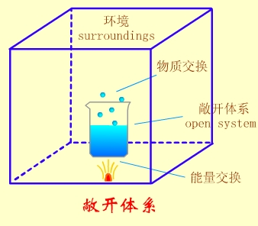
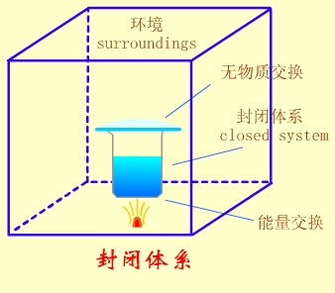
open system
closed system

Slide 7
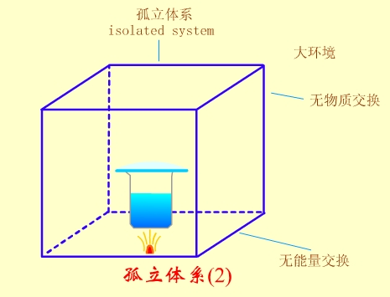
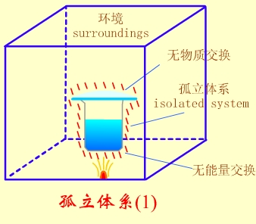
isolated system

Slide 8
同一研究对象可能用不同的方法划分为不同的体系
以水为体系: 敞开体系
以烧杯为体系: 封闭体系
以绝热箱为体系: 孤立体系

Slide 9
体系与环境的划分，是为了研究方便而人为确定的。
体系与环境之间可能存在着界面，也可能没有实际的界面，但可以想象有一个界面将体系与环境分隔开。

Slide 10
2. 状态与状态函数 state & state function
体系的状态是体系各种性质的综合表现。
描述体系状态的物理量称为状态函数。
(1) 体系的状态确定,状态函数的数值随之确定；
(2) 体系的状态发生变化时,状态函数也发生变化,其变化值只与体系的始态和终态有关,与变化途径无关；
(3) 体系经过任何途径变化恢复到原来的状态,状态函数恢复原值,即变化值为零。

Slide 11
3. 广度性质与强度性质
extensive properties &
intensive properties
广度性质：又称为容量性质
具有加和性的性质是广度性质
如体积、质量、熵等
强度性质：
不具有加和性的性质是强度性质
如温度、压力、浓度等

Slide 12
4. 过程和途径
process & path
过程: 体系状态发生变化称为过程
热力学变化中有各种不同的过程,如定温过程、定压过程、定容过程、绝热过程、循环过程、可逆过程、不可逆过程……
途径: 某一过程中体系所经历的具
体变化步骤
某一过程中状态函数的变化值只取决于始态和终态,而与所经历的途径无关

Slide 13
5. 热和功 heat & work
热( Q )
--- 因温度不同而传递的能量
Q
T₁
T₂
T₁>T₂

Slide 14
功( W )
--- 除热以外其它形式传递的能量
功可分为 体积功 Wv
(膨胀功 volume work)
和非体积功 W ’
(非膨胀功 nonvolume work)或有用功。
定压下,体积功 Wv = -pΔV

Slide 15
热和功都不是状态函数，
其数值与变化途径有关
热和功的符号:
 | “ + ” | “ – ”
Q | 体系吸热 | 体系放热
W | 环境对体系作功 | 体系对环境作功

Slide 16
6. 热力学能
thermodynamic energy
热力学能也称为内能（internal energy）是体系内部各种形式能量的总和，它的绝对值无法测定
热力学能是状态函数，用符号U 表示。

Slide 17
7. 热力学第一定律
The first law of thermodynamics
能量守衡定律应用于热力学就是热力学第一定律,它有多种表述:
“第一类永动机是不可能制成的”
“体系和环境的总能量不变”
……
热力学第一定律的数学表达式
ΔU = Q + W

Slide 18
例 在351K、101kPa下，460g乙醇蒸气凝结为同温度的液体。已知乙醇的气化热为43.5kJ.mol⁻¹，计算此过程的 Q 、W 、 ΔU。
解: n = 460/46=10 mol
Q = – 43.5×10= –435kJ
W= – pΔV
= –p(V_{l} –V_{g}) ≈pV_{g}= nRT
= 10 ×8.31 ×351=29168J=29.2kJ
ΔU = Q +W = –435+ 29.2 = – 405.8kJ

Slide 19
2.2 热化学
Thermochemistry
1. 化学反应热
化学反应产物的温度与反应物的温度相同，且反应体系不作有用功时，体系吸收或放出的热量称为化学反应的热效应 (反应热)。

Slide 20
定容热Q_{V}
在定容条件下不做其它功时，定容热等于体系热力学能的变化值。
ΔU = Q + W = Q_{V} + Wv
= Q_{V} - pΔV (ΔV=0)
= Q_{V}
定容热可在弹式量热计中测量

Slide 21
定压热 Qp
体系在定压条件下,不作有用功时
△U = Q +W = Q_{p} - p△V
∴Q_{p}= ΔU + pΔV
=ΔU+p(V2-V1)
=(U2-U1)+p(V2-V1)
=(U2+pV2)-(U1+pV1)
终态 始态

Slide 22
2. 焓 enthalpy
定义 H ≡ U + pV
焓是状态函数U、p和V 的线性组合,也是一个状态函数,它具有能量的量纲，其绝对值无法测定。
ΔH = H₂-H₁
= (U₂+pV₂)-(U₁+pV₁)
ΔH = Q_{p}
在不做其它功时，体系焓的变化值等于定压热。

Slide 23
U,H均为状态函数，其绝对值不可知。
但体系经历某一过程,其ΔU, ΔH可求。
ΔU,ΔH 的单位为J（kJ）。
ΔU=Qv, ΔH=Qp 是在一定条件下成立
的，在其他条件下体系的状态改变，亦有 ΔU,ΔH，但须另外求算。
Qv = ΔU, Qp = ΔH , 但不能说Qv, Qp是状
态函数

Slide 24
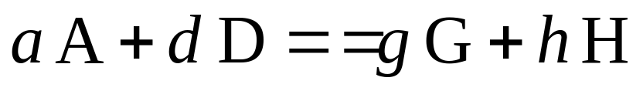
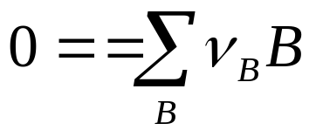
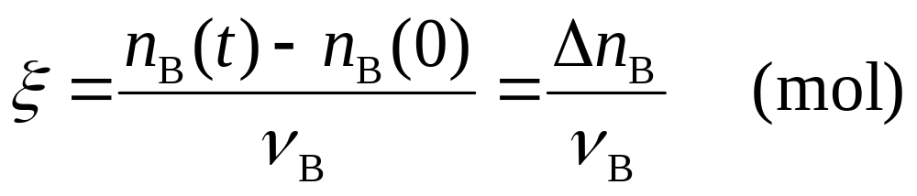
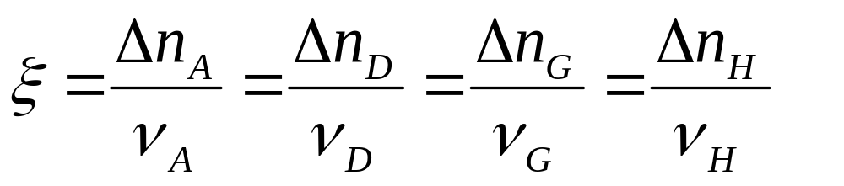
3. 反应进度 (ξ) advancement of reaction
化学反应：
即
ν 化学计量数 stoichiometric coefficient
（ν_{A}= -a, ν_{D}= -d, ν_{G}= g, ν_{H}= h）
定义:反应进度
即

Slide 25
化学反应：
反应进度 ξ=1mol 的物理意义是a mol的A 与d mol的D 完全反应, 全部转化为g mol的G 和h mol的H

Slide 26
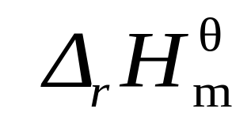
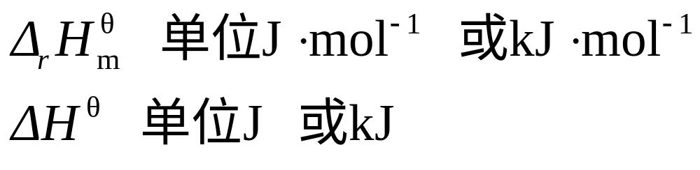
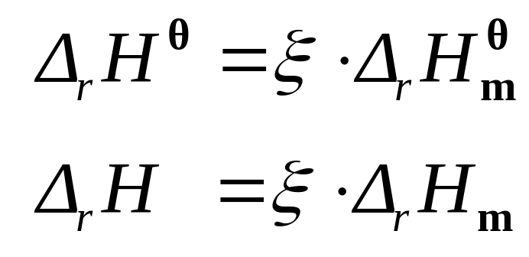
与Δ r H^{θ} 的关系
Δr H^{θ} 是在标准状态下某过程的焓变
是在标准状态下反应进度为
1 mol时的焓变
某化学反应的焓变
或(非标准状态下)

Slide 27
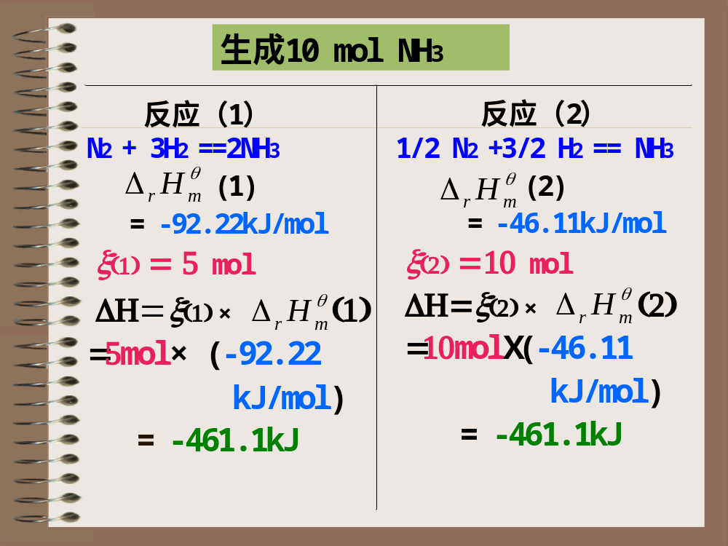

Slide 28
4.定压热和定容热的关系
定压时：ΔH = ΔU + pΔV
Q_{p} = Q_{V} + pΔV
a. 反应物和产物均为固体或液体， ΔV ≈ 0， ΔH ≈ ΔU， Q_{p} ≈ Q_{V}

Slide 29
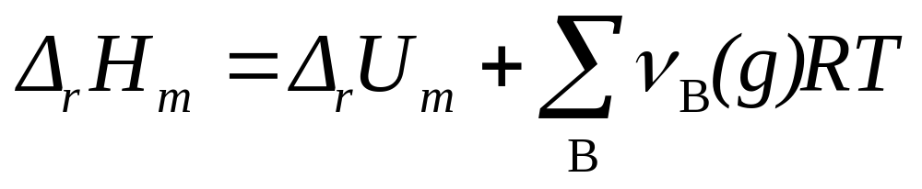
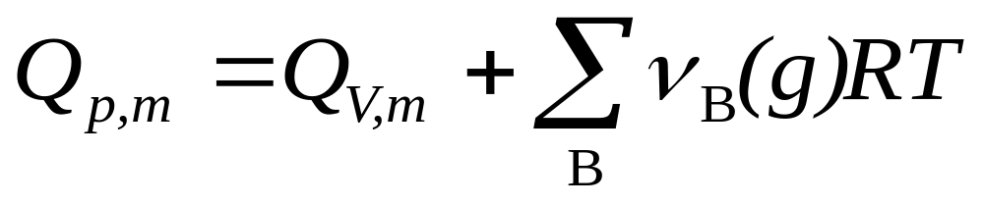
b. 反应有气体参与时，只考虑
气相体积的变化，则
Q_{p,m}:反应进度ξ =1 mol
时的定压反应热
Q_{V,m}:反应进度ξ =1 mol
时的定容反应热

Slide 30
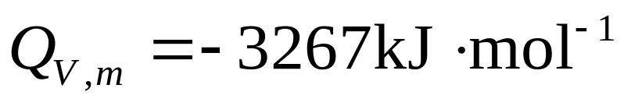

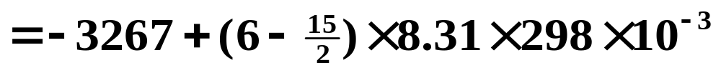
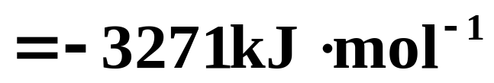
例 298K时，1mol苯在弹式量热计中燃烧，生成CO₂(g) 和 H₂O(l)，放出热量3267kJ，
求反应的 Q_{V, m} 、 Q_{p, m}
解

Slide 31
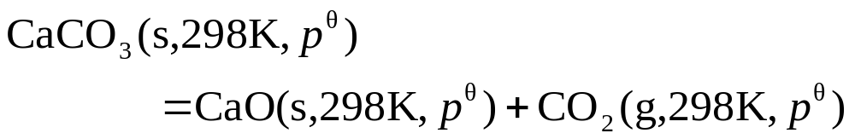
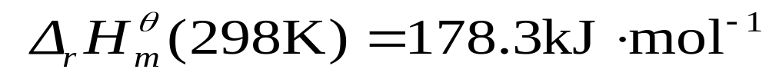
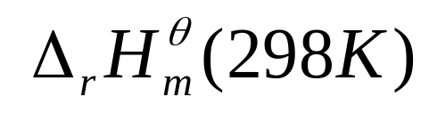
5. 热化学方程式
Thermochemical equation
表示在298K、标准状态下，反应进度为1 mol 时反应吸热178.3kJ。
反应物和生成物都处于标准态
反应温度
反应
反应进度为1 mol

Slide 32
热力学标准状态：
一定温度、标准压力（p^{θ}=100kPa）下的纯物质状态
气体：p^{θ} 下纯物质的理想气体状态
液体：p^{θ} 下纯液体状态
固体：p^{θ} 下的纯固体
溶液：p^{θ}下活度为1 的组分
（近似用浓度为1mol . L⁻¹ 或1mol . kg⁻¹ ）

Slide 33
书写热化学方程式的注意事项：
(1) 标明反应的温度和状态；
(2) 注明各物质的物态(g、l、s)，
注明晶型；
(3) 用ΔH表示反应热；(定压)
(4) Δ_{r} H_{m} 值与反应计量方程式的写法有关。

Slide 34
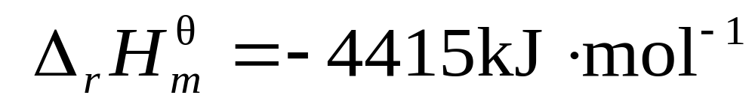
12C(石墨)+11H2(g)+5.5O2
=C12H22O11(蔗糖)
对此反应,该热化学方程式表示从始态到终态的焓变为 - 4415 kJ⋅mol⁻¹

Slide 35
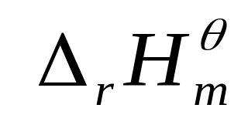
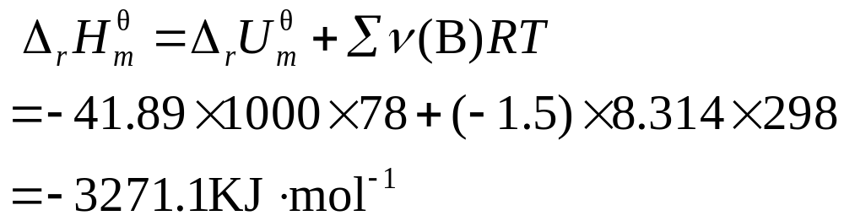
EX.298K时1g苯(l)在弹式量热计中完全燃烧，生成CO₂(g)和H₂O(l),放热41.89kJ, 求 。
解: C6H6(l) + 7.5O2 = 6CO2(g) + 3H2O(l)
Σν_{B}(g)= -1.5

Slide 36
EX. 1mol Fe 与 HCl 反应，在密闭容器中放热多还是在开口容器中放热多？
解: Fe + 2HCl == FeCl₂ + H₂
Σν_{B}(g) = 1
Q_{p,m} = Q_{V,m} + RT
∴ Q_{p,m} > Q_{V,m}
∴在密闭容器中反应时放热多

Slide 37
6. Γecc定律
一个反应在定容或定压条件下， 不论是一步完成还是分几步完成，其热效应是相同的。
Γecc定律适用于任何状态函数
若一个反应是几个分步反应的代数和，则总反应的热效应等于各分步反应热效应的代数和。

Slide 38
例 在298K、 p^{θ}下，已知
(1) C(s) + O₂(g)==CO₂(g)
Δ_{r}H_{m}^{θ} (1) = -393.5kJ.mol⁻¹
(2) CO(s) + 1/2O₂(g)==CO₂(g)
Δ_{r}H_{m}^{θ} (2) = -283.0kJ.mol⁻¹
求反应(3) C(s) + 1/2O₂(g)==CO(g)
的 Δ_{r}H_{m}^{θ} (3)
解: 反应(3) =反应(1) -反应(2)
Δ_{r}H_{m}^{θ} (3) =Δ_{r}H_{m}^{θ} (1) -Δ_{r}H_{m}^{θ} (2)
= -393.5- (-283.0)= -110.5kJ.mol⁻¹

Slide 39
例已知反应N₂(g)+3H₂(g)==2NH₃(g)的Δ_{r}H_{m}^{θ}(1)
和反应2H₂(g)+ O₂(g) == 2H₂O(g)的Δ_{r}H_{m}^{θ}(2)
求反应 4NH₃(g)+3O₂(g)==2N₂(g)+6H₂O(g)
的 Δ_{r}H_{m}^{θ}(3) 。
解:反应(3) = 3×反应(2) -2×反应(1)
Δ_{r}H_{m}^{θ} (3) = 3Δ_{r}H_{m}^{θ} (2) -2Δ_{r}H_{m}^{θ} (1)

Slide 40
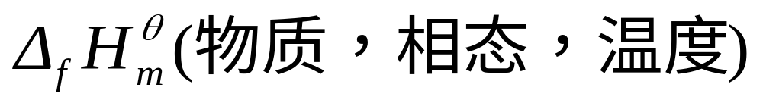
7. 标准摩尔生成焓 standard molar enthalpy of formation
热力学规定:
在指定温度标准压力下,稳定单质的标准摩尔生成焓为零。
在指定温度标准压力下，由稳定单质生成1mol化合物时的焓变称 为该化合物的标准摩尔生成焓。

Slide 41
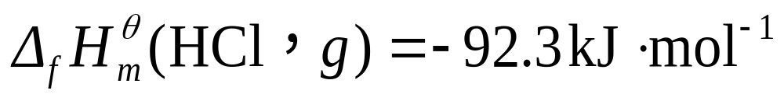
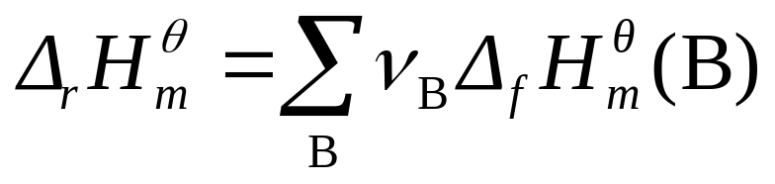
例如：在298 K、标准状态时，反应½ H₂(g) + ½ Cl₂(g) == HCl(g)
的 Δ_{r}H_{m}^{θ}= -92.3 kJ.mol⁻¹,
则HCl(g)的标 准摩尔生成焓为：
根据标准摩尔生成焓求化学反应的焓变：
反应的焓变等于各组分的标准摩尔生成焓与化学计量数乘积的加和

Slide 42
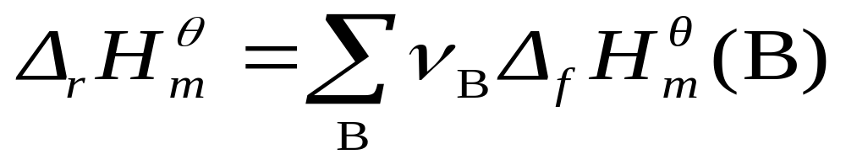
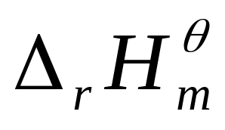
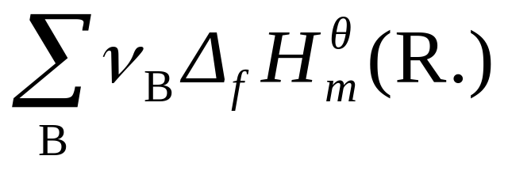
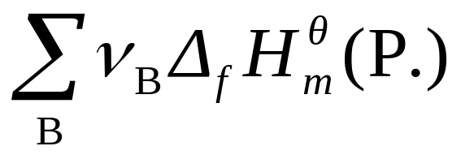
反应物
生成物，终态
稳定单质，始态

Slide 43
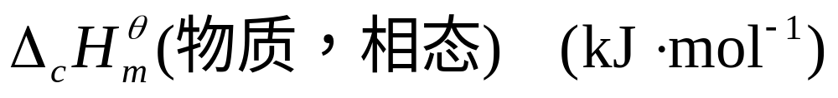
8. 标准摩尔燃烧焓 standard molar enthalpy of combustion
有机物的生成焓难以测定,但多数有机物可以燃烧,燃烧焓可测
热力学规定:在指定温度标准压力下，1mol物质完全燃烧时的焓变称为该物质的标准摩尔燃烧焓.

Slide 44
完全燃烧 --- 有机物中各元素均氧化为稳定的高价态物质：C→CO₂(g)， H→ H₂O(l)，
N→N₂(g) ， S → SO₂(g)，
Cl → HCl(aq) , 金属→ 游离态
……。

Slide 45
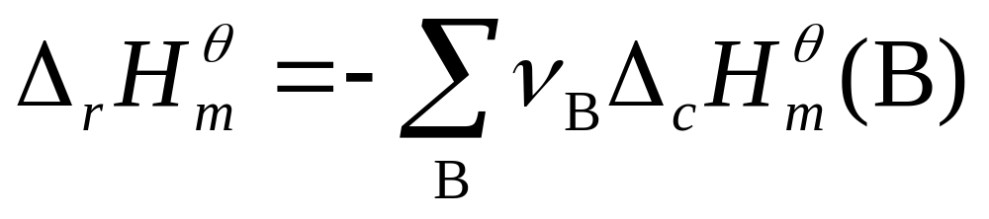
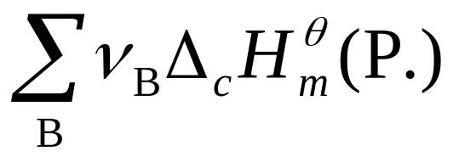

始态，反应物
生成物
终态，燃烧产物

Slide 46
例如：在298K及标准压力下：
CH₃COOH(l)+2O₂(g) =
2CO₂(g)+2H₂O(l)
则 Δ_{r}H_{m}^{θ}= -870.3 kJ.mol⁻¹
显然在任何温度时燃烧产物和O₂的标准摩尔燃烧焓均为零。

Slide 47
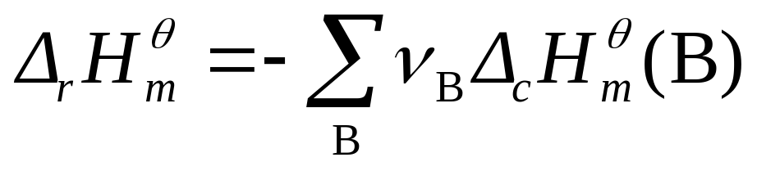
根据标准摩尔燃烧焓求化学反应的焓变:
反应的焓变等于各组分的标准摩尔燃烧焓与化学计量数乘积的加和的负值

Slide 48
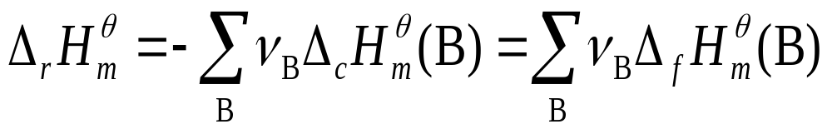
例 已知298K时
Δ_{c}H_{m}^{θ}(丙烷, g)=-2220 kJ.mol⁻¹,
计算Δ_{f}H_{m}^{θ}(丙烷, g)。
解: C₃H₈(g)+5O₂(g)=3CO₂(g)+4H₂O(l )

Slide 49
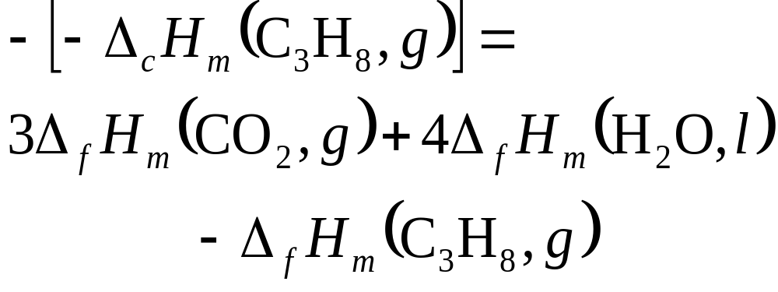
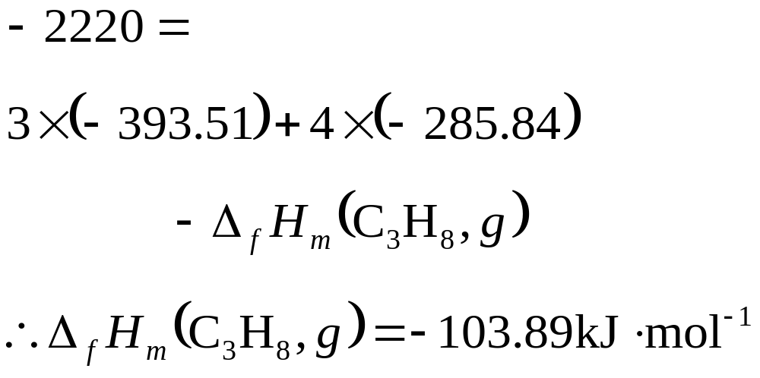

Slide 50

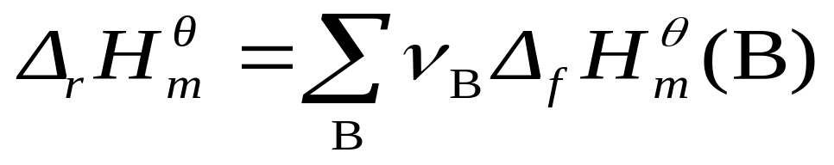
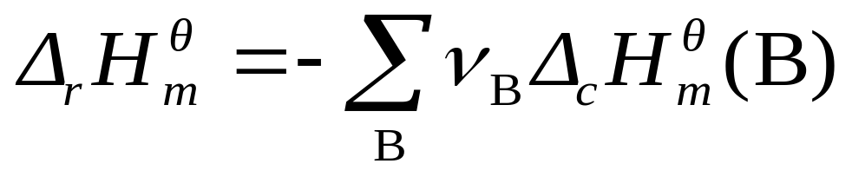
小结
反应热 Δ_{r}H_{m} 的计算
(1) ΔH = ΔU + pΔV
气体反应
(2) Γecc定律
(3)
(4)

Slide 51
1. 自发过程
2.3 熵 entropy
一定条件下不需外力作用而能自动进行的过程
（1）方向性
只能单向自发进行,逆过程不自发
（2）有限度
单向趋于平衡状态
（3）具有对外做有用功的能力

Slide 52
2. 混乱度和熵
混乱度
体系内部质点运动的无序程度。
（1）体系倾向于能量最低
（2）体系倾向于混乱度最大
S=klnΩ
熵 S：反映体系内质点运动(排列)混乱度的物理量,是一个状态函数。

Slide 53
熵(entropy)
符号：S 单位：J.K⁻¹
孤立体系总是自发地向着熵增的方向变化，达到平衡时，熵具有最大值。
------熵增加原理
Principle of entropy increasing

Slide 54
表述一：在孤立体系中，自发过程总是朝着混乱度增加的方向,即熵增大的方向进行。当熵增大到极大值时，系统处于平衡状态,而熵减少的过程是不可能发生的.
表述二：在孤立体系的任何自发过程中，体系的熵总是增加的。
熵的变化值用可逆过程的热温商值来计算.

Slide 55
3. 热力学第二定律
The second law of thermodynamics
Clausius的说法：“不可能把热从低温物体传到高温物体，而不引起其它变化。”
Kelvin的说法：“不可能从单一热源取出热使之完全变为功，而不发生其它的变化。”
“孤立体系的熵永不减少”

Slide 56
4.热力学第三定律：
The third law of thermodynamics
绝对零度时任何纯净物质的完整晶体（理想晶体）的熵为零
绝对零度是不可能达到的
标准熵 standard entropy
1mol 纯物质在标准状态下的熵
符号：S_{m}^{θ} 单位： J.K^{-1.} mol⁻¹
与U、H不同，体系S 的绝对值可知.

Slide 57
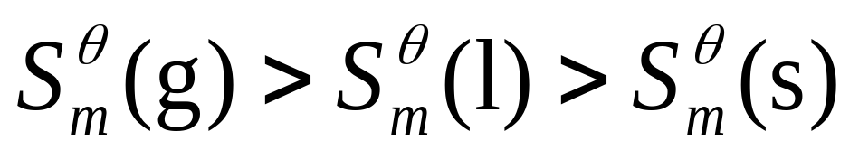
1)同一物质：
2)同类物质，M_{B} 越大，
S_{m}^{θ} 值越大
3) 多原子分子气态的S_{m}^{θ} 值比单原子气态的S_{m}^{θ}大；分子结构越复杂，物质的S_{m}^{θ}越大 。

Slide 58
4)温度升高，S_{m}^{θ}值增大
5)固态、液态物质的S_{m}^{θ}值随压力变化较小，（可认为不变）；气态物质的S_{m}^{θ}值随压力增大而减小。

Slide 59
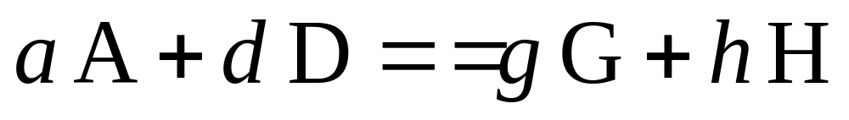
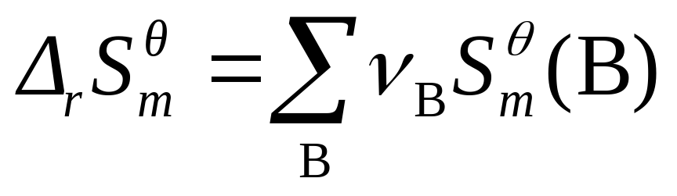
5. 化学反应的熵变
化学反应
熵变等于各组分的标准熵与化学计量数乘积的加和

Slide 60
EX.求298K时反应的熵变
1.CaCO3(s)=CaO(s)+CO2(g)
S_{m}^{θ}/J mol⁻¹K⁻¹
92.9 39.75 213.6
Δ_{r}S_{m}^{θ} =160.5 J mol⁻¹K⁻¹
2. 2CO(g) + O2(g) =2CO2(g)
S_{m}^{θ} /J mol⁻¹K⁻¹
197.55 205.03 213.6
Δ_{r}S_{m}^{θ} = -172.9J mol⁻¹K⁻¹

Slide 61
2.4 自由能
1. 自由能 Gibbs free energy
定义 G = H –TS
（状态函数，具广度性质）
ΔG = -W'_{max} （定温、定压、可逆）
定温、定压、可逆过程中，体系对外所作的最大有用功等于体系自由能的减少值。
体系的自由能是体系在定温、定压下对外做有用功的能力。

Slide 62
体系在定温、定压、且不作有用功的条件下，可用ΔG判断过程的自发性---自由能降低原理
ΔG < 0 过程自发
ΔG = 0 平衡状态
ΔG > 0 过程不自发
(逆向自发)

Slide 63
定温、定压下自发变化总是朝着
自由能减小的方向进行,直至达到平衡。
----自由能判据
(criterion of free energy)

Slide 64
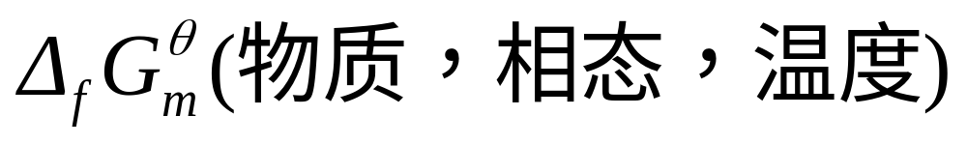
2. 标准摩尔生成自由能
standard molar free energy of formation
标准状态下稳定单质的标准摩尔生成自由能为零.标准状态下由稳定单质生成1mol物质时的自由能变化称为该物质的标准摩尔生成自由能 。
(kJ.mol⁻¹)

Slide 65
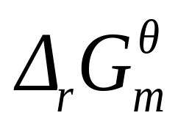
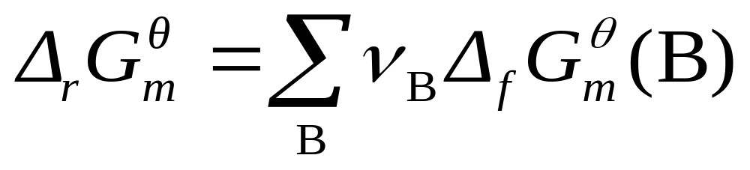
化学反应的
反应的自由能改变等于各组分的标准摩尔生成自由能与化学计量数乘积的加和

Slide 66
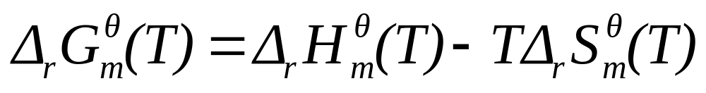
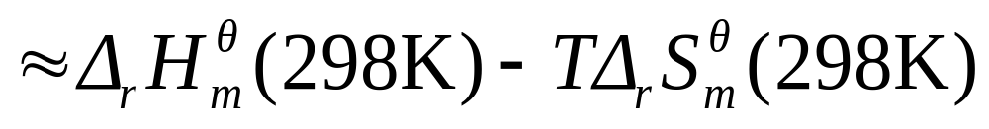
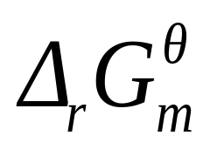
3. Gibbs-Helmholtz方程
ΔG = ΔH - TΔS
化学反应的焓变和熵变可认为均不随温度改变,利用Gibbs-Helmholtz 方程,可以求另一温度下的 , 或求反应可以自发进行的温度.

Slide 67
例1 标准状态下，计算反应
2NO(g) + O₂(g) == 2NO₂(g)
在298K时的 Δ_{r}G_{m}^{θ}，并判断自发性。
在1273K时呢？

Slide 68
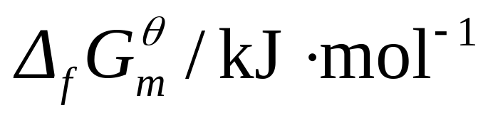
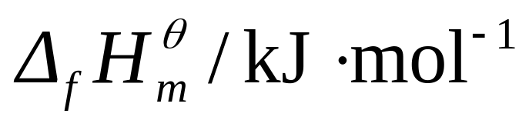


解： 2NO(g) + O₂(g) == 2NO₂(g)
86.57 0 51.30
90.25 0 33.18
210.65 205.03 239.95
= 2×51.30 –2 × 86.57
= -70.54kJ.mol⁻¹
∴在298K标准状态下反应可自发进行

Slide 69




= -114.14kJ.mol⁻¹
= -146.43J.K^{-1.}mol⁻¹
= 72.27kJ.mol⁻¹ >0
∴ 在1273K标准状态下
反应不能自发进行

Slide 70
温度对反应自发性的影响
1）ΔH<0 , ΔS>0 , ΔG<0
任何温度下反应正向自发
2）ΔH >0 , ΔS<0, ΔG>0
任何温度下反应逆向自发
3）ΔH<0 , ΔS <0 ，
低温时 ΔG<0 , 反应正向自发
4）ΔH >0 , ΔS>0
高温时 ΔG<0 , 反应正向自发

Slide 71
End of Chapt.2

